Slide 1
Maestría en Ciencias de la Información y las Comunicaciones
Universidad Distrital

Slide 2
RECURSOS DE INVESTIGACIÓN
Laboratorios Facultad de Ingeniería - LABIUD
Centro de Cómputo de Alto Desempeño –CECAD.
Laboratorios Facultad Tecnologica y Ciencias.

Slide 3
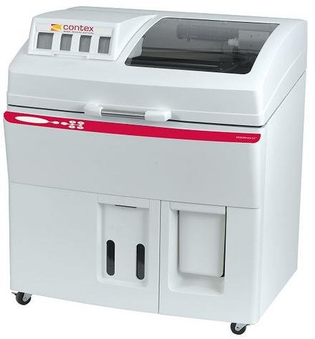
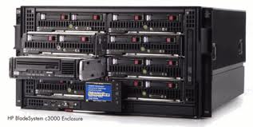
INFRAESTRUCTURA - LABIUD
INFRAESTRUCTURA PARA VIRTUALIZACIÓN (Sistemas)
IMPRESORA 3D (Industrial)
HP BLADE c3000 (Sistemas)

Slide 4
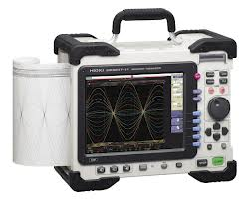
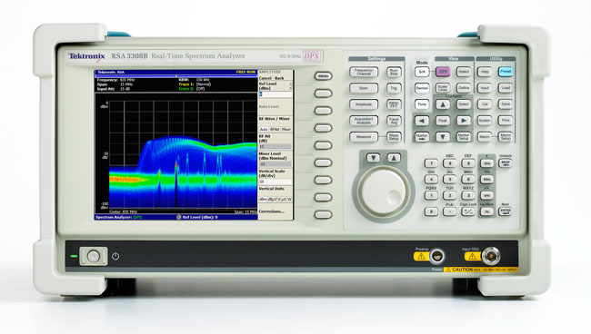
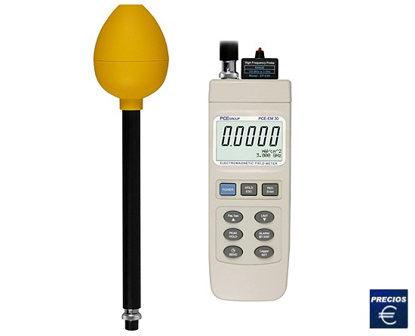
INFRAESTRUCTURA - LABIUD
Analizadores de Espectro (Electrónica)
Ruido Electromagnético (Eléctrica)

Slide 5
INFRAESTRUCTURA - LABIUD
Sin Fin de Dispositivos…
Los invito a conocerlos y explorar los laboratorios de ingeniería
Sexto Piso – Sabio Caldas

Slide 6
INFRAESTRUCTURA – CECAD - http://cecad.udistrital.edu.co/
INFRAESTRUCTURA DE SOPORTE MECANICO.
PLANTA DE AIRE ACONDICIONADO DE PRECISIÒN LIEBERT. Capacidad 12 toneladas.
PLANTA ELECTRICA. Una planta de 600 KVA’s para soportar toda la facultad de Ingeniería. (Actualmente en proceso de licitación).
UPS TRIPPLITE. Una ups de 60 kva’s solo para el Cecad.
INFRAESTRUCTURA DE SOPORTE COMPUTACIONAL.
A. RACK HPCC (High Performance Computer Cluster)
60Nodos básicos (Procesos paralelos), De 16 GB RAM y 8 cores c/u.
4 Nodos de Supercomputación (Procesos secuenciales), de 256 GB RAM, de 24 cores c/u.
20 TERAS. Discos para datos de entrada y salida del cluster HPCC.
Sistema Operacional. Scientific Linux, con las librerás básicas de MPI, qsub, Lustre, c++, fortran, R, con monitores nagios y ganglia.
B. BLADE CENTER S 8886 IBM
5 servidores de 24 GB de un procesador de dos núcleos c/u y 12 TB en disco.
Sistema operacional: Red Hat Server, Scientifc Linux, Windows Server 2008 R2.
C. RACK HP PROLIANT 160 G6.
9 servidores desde 4 hasta 72 GB de RAM, de uno y dos procesadores de dos núcleos c/u con dos discos de 250 GB en arreglo raid-1.
Sistema operacional: Red Hat Server, Scientifc Linux, Windows Server 2008 R2, etc.

Slide 7
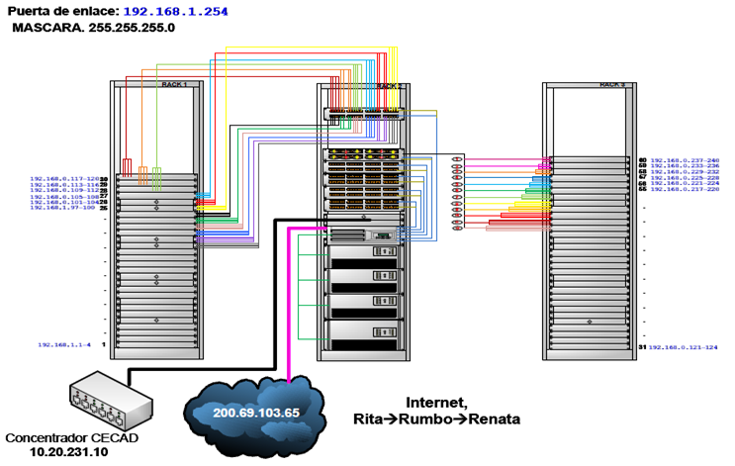
La joya de la corona
CLUSTER HPCC
Son 960 cores en clúster con un Tera de RAM, con 20 TB de almacenamiento.
4 supercomputadores que no están en clúster, de 256 GB de RAM y 24 cores c/u.

Slide 8
CENTRO DE INVESTIGACIONES Y DESARROLLO CIENTIFICO – CIDC - http://cidc.udistrital.edu.co/
Invitarlos a participar en las Convocatorias de Movilidad para Docentes y Estudiantes

Slide 9
BIBLIOTECA http://www.udistrital.edu.co:8080/web/biblioteca/bases-de-datos1
http://www.pearsonbv.com/sso/distrital.asp
http://search.proquest.com/ip?accountid=34687/
http://udistrital.ambientalex.info/
http://e-normas.icontec.org/icontec_enormas_website/
http://dl.acm.org/
http://www.ieee.org/ieeexplore/
http://infotrac.galegroup.com/itweb/udistrital
http://www.springerlink.com/journals/
http://iopscience.iop.org/journals/
http://www.scopus.com/
http://www.sciencedirect.com/
http://www.embase.com/
http://www.engineeringvillage.com/
https://www.reaxys.com
Datos sobre reacciones y sustancias químicasComo Trabajar con Reaxys
http://www.zentralblatt-math.org/zmath/en/
http://www.ams.org/mathscinet/index.html
http://UDistrital.NaxosMusicLibrary.com
http://www.FreeHandMusic.com/Biblionet
Primero descargue Solero Viewer del sitio (dejar los datos de cuenta en blanco)

Slide 10
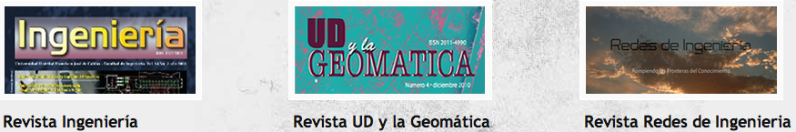

Revistas Y eventos

Slide 11

IJIMAI - http://www.ijimai.org/
Dulcinea
Ulrichs Web: The Global Source for Periodicals
Lupton Library : The University of Tennessee at Chattanooga
NewJour. Georgetown University
National Library of Australia
HKU Libraries
OAK List DataBase of Queensland University of Technology (Brisbane Australia)
University of Tsukuba Library (Japan)
State Library of Kansas
Chinese Culture Library
Cleveland State University
Uottawwa Library
University of York
Google Scholar
...
Indexed by
DOAJ - Directory of Open Access Journals
DBLP
INSPEC
LatIndex
Applied Science & Technology Source - EBSCO
GALE Cengage Learning
Cabell's Directories
Dialnet
Academic Journals Database
Standford University (Libraries & Academic information resources)
e-Revistas
Biblioteca Universia

Slide 12
Carlos Enrique Montenegro Marín
Ing. de Sistemas – U. Distrital
Msc. en Ciencias de la Información y las comunicaciones – Énfasis Teleinformática
PhD. en Sistemas y servicios informáticos para Internet – U de Oviedo
Editor: http://www.ijimai.org/
Editor: Revista Redes de ingeniería.
Grupos de Investigación: GIIRA (U Distrital) – MDA Research Group (U Oviedo)
Profesor U. Distrital
cemontenegrom@udistrital.edu.co

Slide 13
organización
GIIRA
Grupo de Investigación Cat. A
Aplicar a Convocatorias
QUINOA
Semillero de Investigación en Red Colci
Aplicar a Convocatorias
Capítulo ACM
Grupo de Trabajo
Formación

Slide 14
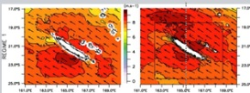
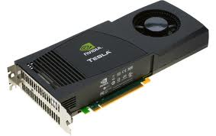
ACELERACION DE UN MODELO DE PRONOSTICO DEL ESTADO DEL TIEMPO
Ajustes del modelo a las condiciones Colombianas, para correrlo en el CECAD.
Programación paralela y distribuida utilizando MPI y OpenMP.
Mígración de la microfísica de las NUBES para que corrar en GPUs
Calculos de los speedups logrados en CPUS y comparación con los logrados en GPUS.
eshernan@gmail.com

Slide 15
Interoperabilidad sobre la Web
Integración de servicios mediante tecnologías de punta, que permitan generar valorar agregado sobre procesos de formación académicos e investigativos mediante estrategias de vinculación de recursos en la web a través de web semántica y Linked Data. Análisis y comportamiento de información sobre la web mediante técnicas de análisis de datos y su valoración sobre la sociedad que la consume
pagaonag@udistrital.edu.co

Slide 16
E-learning
Diseño de Línea de Producción Tecnológica de Objetos de Aprendizaje
Manejo de plataformas para gestionar objetos de aprendizaje y la integración de servicios educativos para soporte de procesos de aprendizaje en línea a través de materiales open source en la Universidad Distrital.
Análisis de Estándares de Metadatos para el montaje de Objetos de Aprendizaje
jfherrerac@udistrital.edu.co

Slide 17
OS e Infraestructura
Virtualización y Computación en la Nube
Sistema Operativos
Lenguajes de Programación
SOA – Web Services
IoT
nygelvezg@udistrital.edu.co

Slide 18
HCI- Human Computer Interface
Aplicación de técnicas que permitan mejorar la interacción de un usuario a través de aplicaciones desarrolladas con propósitos de formación a través de la Web y desarrollo de mecanismos que permitan el uso adecuado de herramientas colaborativas sobre un área de formación.
pagaonag@udistrital.edu.co

Slide 19
Convergencia de servicios telemáticos
Integración de tecnologías emergentes que permitan la interoperabilidad de servicios computacionales para la mejora de procesos de comunicación sobre Internet, involucrando procesos de manejo de información, administración, gestión y seguridad informática.
elvisgaona@gmail.com

Slide 20
T-Learning
aprendizaje transformativo (Transformative Learning). Este tipo de aprendizaje, apoyado en las herramientas de la Internet, promueve el desarrollo de cambios permanentes de las competencias de quienes toman este tipo de entrenamiento
El t-Learning se focaliza en el desarrollo de las habilidades en el “hacer” del estudiante.
elvisgaona@gmail.com

Slide 21
Convergencia de servicios
Convergencia es un término que se utiliza en el ámbito de las telecomunicaciones para designar aquellas redes, sistemas y servicios, que se construyen a partir de (o combinando) otras redes, sistemas o servicios
elvisgaona@gmail.com

Slide 22
ANALISIS DE DATOS
Variables económicas, sociales e institucionales de mayor influencia en los indicadores de segunda generación, relacionados con el recurso hídrico y su gestión.
Analisis de Datos sobre las Mediciones Historicas del Rio Bogotá emplenado:
Weka: J48- ID3 – Otros por investigar.
R
IBM Blumix – Watson
Modelo computacional para reutilziación de fuentes hidricas

Slide 23
IoT
Uso de IoT como complemento en las actividades humanas:
Metamodelo para la integración de la internet de las cosas y redes sociales.
Modelo de interfaz de lenguaje natural para la evaluación de rutinas ergonómicas en salud ocupacional. – kinect
Uso de Leap Motion
Aplicaciones de internet de la cosas (Raspberry Pi)
cemontenegrom@udistrital.edu.co
Semaforización inteligente
oaromerov@udistrital.edu.co

Slide 24
Otros
Aplicaciones con MDA: Metamodelo para integración de Datos Abiertos aplicado a Inteligencia de negocios.
Aplicaciones Móviles con Android, IOS, Windows Phone.
Aplicaciones que hagan uso de recursos en la nube (Publicas, Privadas e hibridas).
Lenguajes de Dominio Especifico (DSL).
cemontenegrom@udistrital.edu.co
HL7
Ingeniería Web
apdaza@gmail.com

Slide 25
Cotactos Grupo HTTP://GIIRA.UDISTRITAL.EDU.CO
Carlos Montenegro
cemontenegrom@udistrital.edu.co
Alonso Gaona
pagaonag@udistrital.edu.co
Oswaldo Romero
Oaromerov@udistrital.edu.co
Abel Navarrerte
anavarrete@udistrital.edu.co
Juan Manuel Sanchez
jmsanchezcespedes@gmail.com
Nancy Gelvez
nygelvezg@udistrital.edu.co
Jhon Fredy Parra
jfparrap@udistrital.edu.co
Alejandro Daza
apdaza@gmail.com
John Francined Herrera
jfherrerac@udistrital.edu.co
Esteban Hernandez
eshernan@gmail.com

